Slide 1
稽核
董事會
IA
董事長
B
法制室
總經理
P01
P
管理部門
生產部門
A
M
A1
A2
M1
M2
M3
M4
M5
M6
行政處
財會處
業務處
工安處
品質處
工務處
生產廠
工程
技術處

Slide 2
Internal Audit
Board of Directors
IA
Chairman
B
Legal Department
President
P01
P
Management
Division
Production
Division
A
M
A1
A2
M1
M2
M3
M4
M5
M6
Administration
Department
Finance & Accounting
Department
Commercial
Department
Industrial
Safety & Hygiene
Department
Quality
Department
Engineering
Department
Production Department
Technology & Production
Development Department

Slide 3

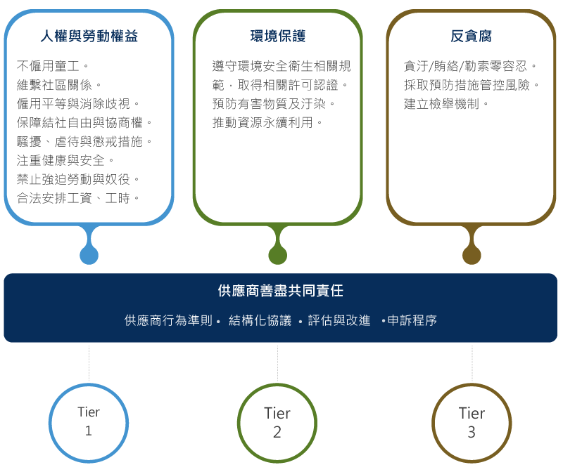
期望
遵守適用之法規。
提供申訴機制。
遵守本準則。
採取盡職調查。
評估與改進。
童工。
社區關係。
歧視。
結社自由和集體談判權。
騷擾、虐待和懲戒措施。
健康和安全。
聘僱措施和強迫勞動。
薪酬。
安全措施。
減少對環境、人類健康
和生活帶來之不利影響
提倡誠信正直和道德。
對貪腐採零容忍政策。
採取預防措施管控風險。
提供檢舉機制。
不違反貿易制裁。
遵守環境、安全、衛生相關法規。
取得相關許可認證。
預防有害物質及汙染。
尋找環境友善之替代品。
資源和能源之永續及有效利用。
保護健康和環境的立即措施。
供應商善盡共同責任
供應商行為準則．結構化協議．評估與改進．申訴程序

